Slide 1


MASTER EN DESARROLLO CON IA
PISTAS PADEL
BEATRIZ SÁNCHEZ FRÍAS

Slide 2
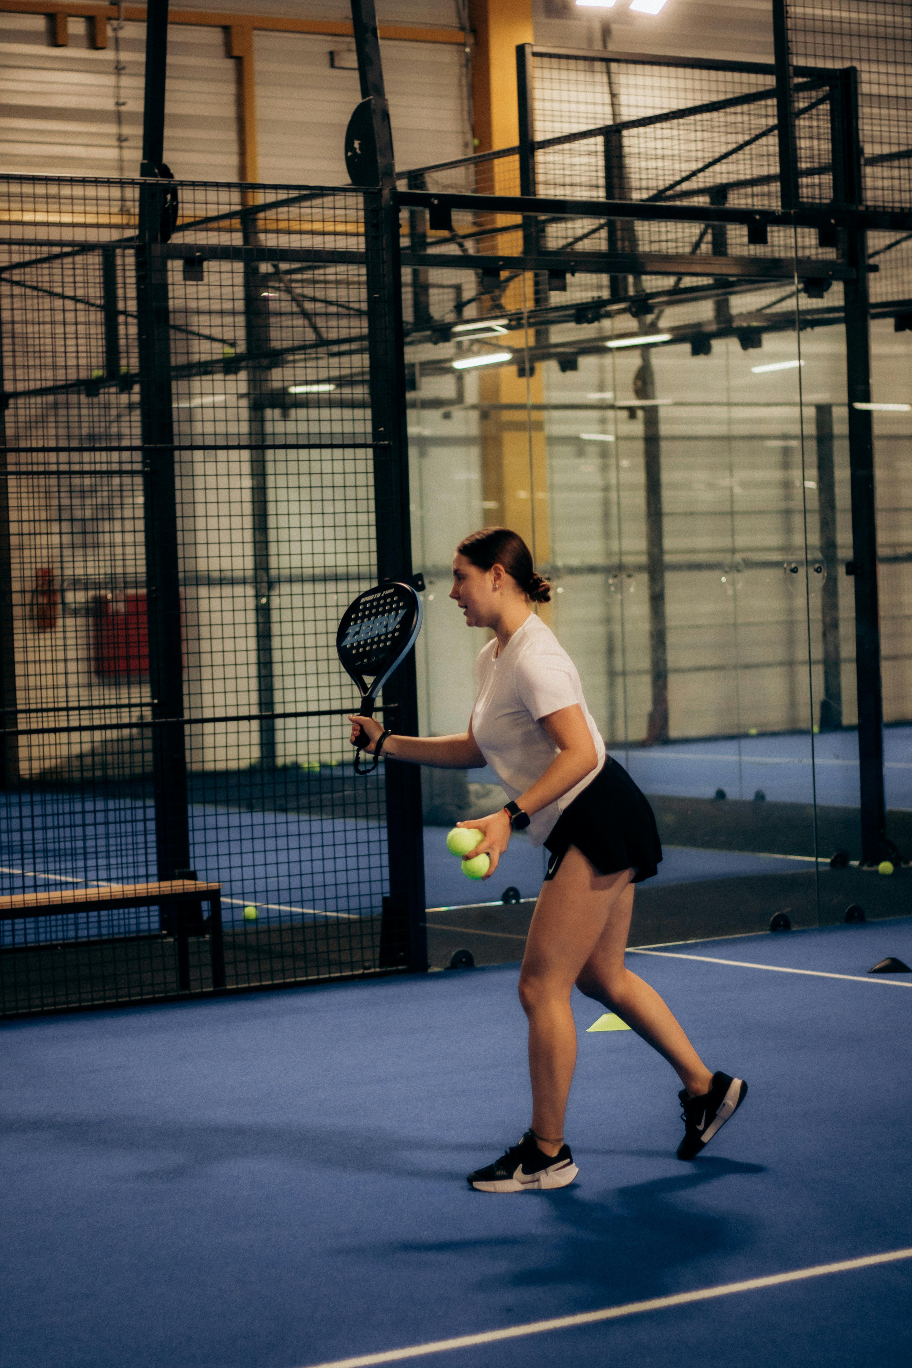
MASTER EN DESARROLLO CON IA
TABLA DE CONTENIDO
PROBLEMA Y CONTEXTO
OBJETIVO Y ALCANCE
REQUISITOS Y ROLES
FUNCIONALIDADES PRINCIPALES
ARQUITECTURA
STACK TECNOLÓGICO
MODELO DE DATOS
SEGURIDAD
PRUEBAS Y CALIDAD
DEMOSTRACIÓN

Slide 3
MASTER EN DESARROLLO CON IA
PROBLEMA Y CONTEXTO
La gestión de las pistas necesita centralizarse.
  El club gestiona tres pistas, reservas, usuarios e iluminación.
  Sin una herramienta centralizada, coordinar horarios y disponibilidad puede generar solapamientos, errores y trabajo manual.
  También es importante que cada usuario vea únicamente la información que le corresponde.
  El proyecto desarrolla una aplicación web para consultar la agenda y gestionar reservas y luces desde un único lugar.

Slide 4
MASTER EN DESARROLLO CON IA
OBJETIVO Y ALCANCE
Objetivo
Desarrollar una aplicación web que centralice la gestión de las pistas de pádel del club y permita consultar la agenda, administrar reservas y controlar la iluminación, con acceso y funciones adaptados al rol de cada usuario.
Alcance
El proyecto incluye:
  Inicio y cierre de sesión para clientes y administradores.
  Consulta de disponibilidad y reservas en la agenda.
  Creación de reservas propias por clientes y gestión de reservas por administradores.
  Administración de usuarios y control de iluminación para administradores.
  Persistencia en PostgreSQL, validación de reservas solapadas y pruebas automatizadas.

Slide 5
MASTER EN DESARROLLO CON IA
REQUISITOS Y ROLES
Requisitos principales
  Autenticación con sesiones y permisos comprobados en el servidor.
  Evitar reservas activas solapadas en una misma pista.
  Guardar usuarios, reservas y estado de las luces en PostgreSQL.
  Permitir restablecer contraseñas mediante enlaces temporales.
  Proteger credenciales y limitar peticiones.
  Verificar el funcionamiento con pruebas unitarias, de integración y E2E.
Roles
  Cliente (CUSTOMER): consulta la agenda, ve sus reservas y crea reservas propias, que quedan pendientes. Las reservas de otros usuarios se muestran anonimizadas.
  Administrador (ADMIN): gestiona usuarios y reservas, puede reservar para otros clientes, cambiar estados y controlar la iluminación.

Slide 6
MASTER EN DESARROLLO CON IA
FUNCIONALIDADES PRINCIPALES
  Inicio de sesión y cierre de sesión según el rol del usuario.
  Consulta de la agenda de las tres pistas por día y franja horaria.
  Creación de reservas propias por parte de los clientes.
  Gestión de reservas y usuarios por parte del administrador.
  Control del estado de iluminación de cada pista.
  Recuperación de contraseña mediante un enlace temporal.
  Prevención de reservas activas que se solapen en una misma pista.
  Protección de los datos: los clientes no pueden consultar la información privada de las reservas de otros usuarios.

Slide 7
MASTER EN DESARROLLO CON IA
ARQUITECTURA
La aplicación está construida como un monolito modular con Next.js. La interfaz React presenta la agenda y permite iniciar acciones; las rutas API reciben las solicitudes, validan los datos y comprueban los permisos. Los casos de uso concentran las reglas de negocio, y Prisma gestiona el acceso a PostgreSQL.
Los servicios externos se utilizan para funciones específicas: Upstash Redis comparte los límites de peticiones en producción y Resend envía los correos de recuperación de contraseña. La aplicación también cuenta con pruebas unitarias, de integración y E2E, ejecutadas parcialmente en CI.

Slide 8
MASTER EN DESARROLLO CON IA
STACK TECNOLÓGICO
  Frontend: Next.js 16, React 19 y TypeScript 5.9.
  Estilos: Tailwind CSS 4.
  Backend y API: Route Handlers de Next.js con Node.js 22.
  Base de datos: PostgreSQL 16 y Prisma 7.
  Seguridad: sesiones almacenadas en PostgreSQL y contraseñas protegidas con PBKDF2-HMAC-SHA-256.
  Servicios externos: Upstash Redis para los límites de peticiones en producción y Resend para correos de recuperación.
  Pruebas: Vitest y React Testing Library para pruebas unitarias y de componentes; Playwright para pruebas E2E.
  Integración continua: GitHub Actions. Docker Compose se usa para levantar PostgreSQL en desarrollo local.

Slide 9
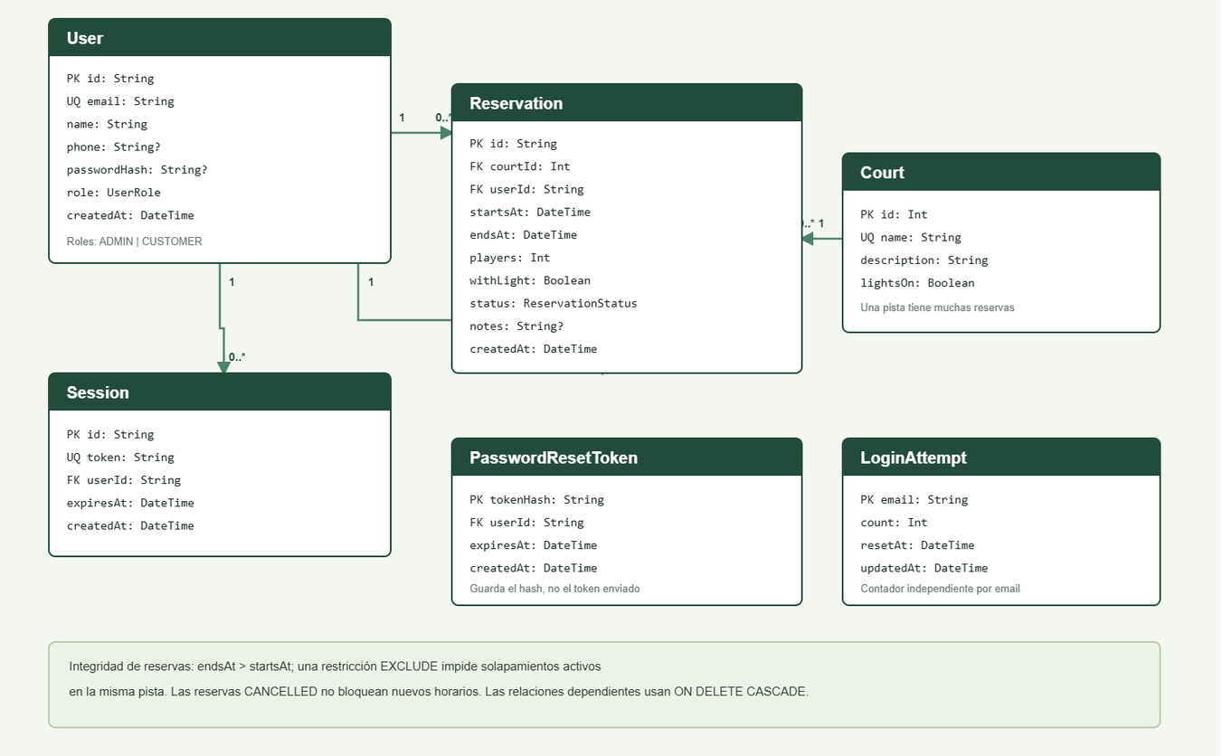
MASTER EN DESARROLLO CON IA
MODELO DE DATOS

Slide 10
MASTER EN DESARROLLO CON IA
SEGURIDAD
La aplicación aplica controles de seguridad en varias capas:
  Autenticación: sesiones en PostgreSQL mediante cookies protegidas. Las contraseñas nuevas se almacenan con PBKDF2-HMAC-SHA-256; los hashes heredados se actualizan al iniciar sesión.
  Autorización: los permisos se verifican en el servidor según el rol. Los clientes no pueden gestionar usuarios ni iluminación, y no reciben datos identificativos de reservas ajenas.
  Protección de reservas: PostgreSQL impide solapamientos activos en la misma pista mediante una restricción de integridad, incluso ante solicitudes concurrentes.
  Limitación de peticiones: hay límites para la API, el login y la recuperación de contraseña. En producción se utiliza Upstash Redis compartido; si no está disponible, la API falla de forma cerrada.
  Protección de datos: los tokens de sesión y restablecimiento se almacenan como hashes; los enlaces de recuperación son temporales y de un solo uso.
  Comunicaciones y cabeceras: producción debe servirse sobre HTTPS. La aplicación aplica CSP y cabeceras como HSTS, X-Frame-Options y X-Content-Type-Options.
Nota: la seguridad no depende solo del código. También requiere proteger las variables de entorno, configurar correctamente el proxy y no utilizar credenciales de demostración en producción.

Slide 11
MASTER EN DESARROLLO CON IA
PRUEBAS Y CALIDAD
La calidad del proyecto se comprueba en varios niveles:
  Pruebas unitarias y de componentes: Vitest y React Testing Library verifican reglas de negocio, validaciones y comportamiento de la interfaz.
  Pruebas de integración: se ejecutan contra PostgreSQL para comprobar, entre otros casos, que dos reservas simultáneas no puedan solaparse en la misma pista.
  Pruebas E2E: Playwright comprueba flujos completos en Chromium, como el acceso, la agenda y la recuperación de contraseña.
  Integración continua: GitHub Actions ejecuta migraciones, pruebas, análisis de código y compilación ante cambios en el repositorio.
Antes de publicar una versión se ejecutan npm run lint, npm test, npm run test:integration, npm run build y npm run test:e2e. Sólo presenta resultados y cifras de pruebas que hayas vuelto a ejecutar para la versión final.

Slide 12
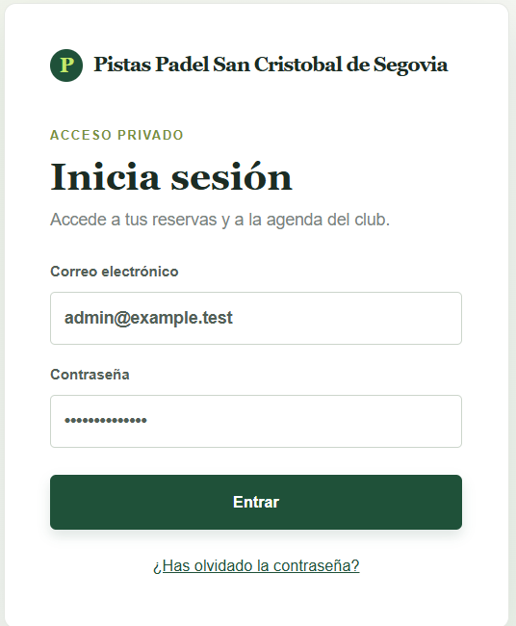
MASTER EN DESARROLLO CON IA
DEMOSTRACIÓN
Login
La pantalla de acceso permite iniciar sesión con correo y contraseña. Tras autenticarse, la aplicación identifica el rol del usuario (CUSTOMER o ADMIN) y muestra las funciones autorizadas para cada uno. Si se olvida la contraseña, se puede solicitar un enlace temporal de recuperación.
Qué puedes explicar al presentarla:
  Las contraseñas se almacenan como hashes PBKDF2, no en texto legible.
  El acceso utiliza sesiones protegidas.
  Los permisos se comprueban en el servidor; ocultar una opción en pantalla no es el único control de seguridad.

Slide 13
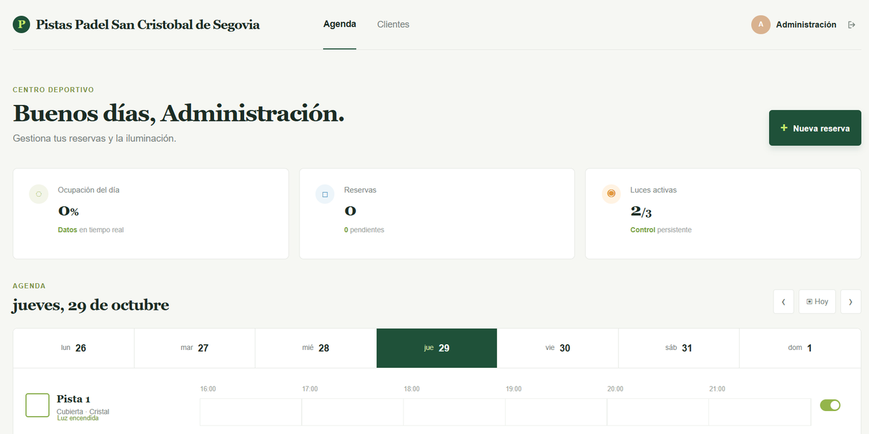
MASTER EN DESARROLLO CON IA
DEMOSTRACIÓN
Principal de administrador
La pantalla principal del administrador centraliza la gestión diaria del club. Desde ella puede consultar la agenda por fecha y pista, crear o modificar reservas, acceder a la gestión de clientes y controlar la iluminación. También muestra un resumen de reservas, pendientes y pistas con las luces encendidas.

Slide 14
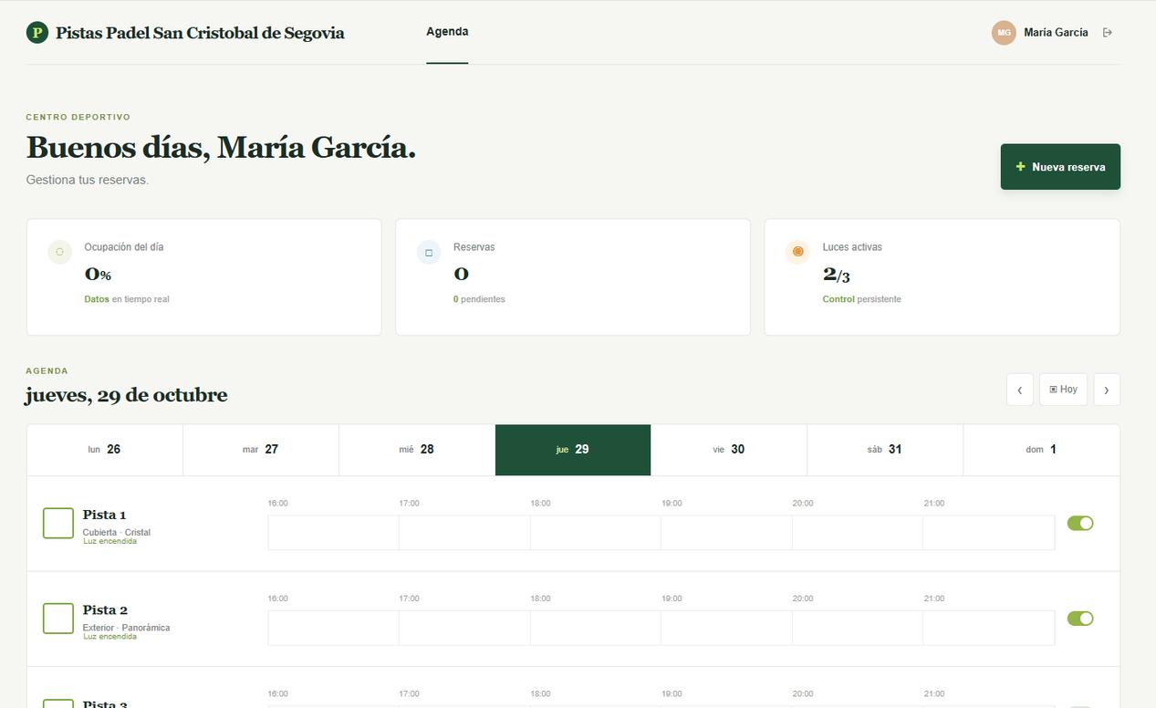
MASTER EN DESARROLLO CON IA
DEMOSTRACIÓN
Principal del cliente
La pantalla principal del cliente ofrece una vista rápida de las pistas y sus horarios. Muestra un resumen del día y la agenda semanal; desde ahí, el usuario puede elegir una fecha y crear una reserva propia. Las reservas de otros clientes aparecen de forma anonimizada para proteger su privacidad.

Slide 15
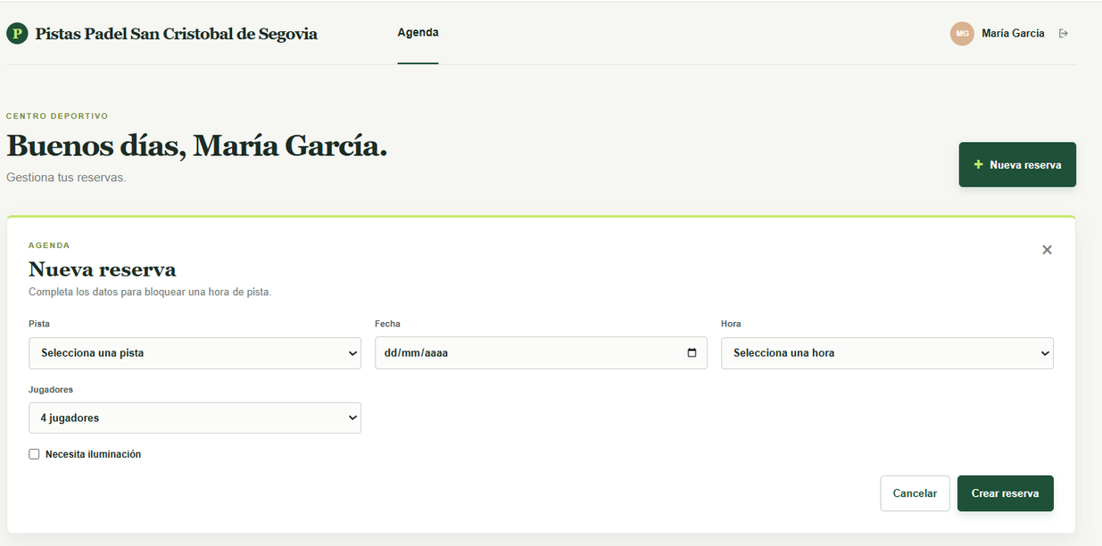
MASTER EN DESARROLLO CON IA
DEMOSTRACIÓN
Gestión de reserva
La pantalla de gestión de reservas permite al administrador y al cliente revisar y actualizar las reservas desde la agenda. Puede modificar la pista, el cliente, la fecha y hora, el número de jugadores y si se necesita iluminación. También puede actualizar el estado de la reserva y añadir observaciones. El sistema valida los horarios y evita solapamientos activos en la misma pista.

Slide 16
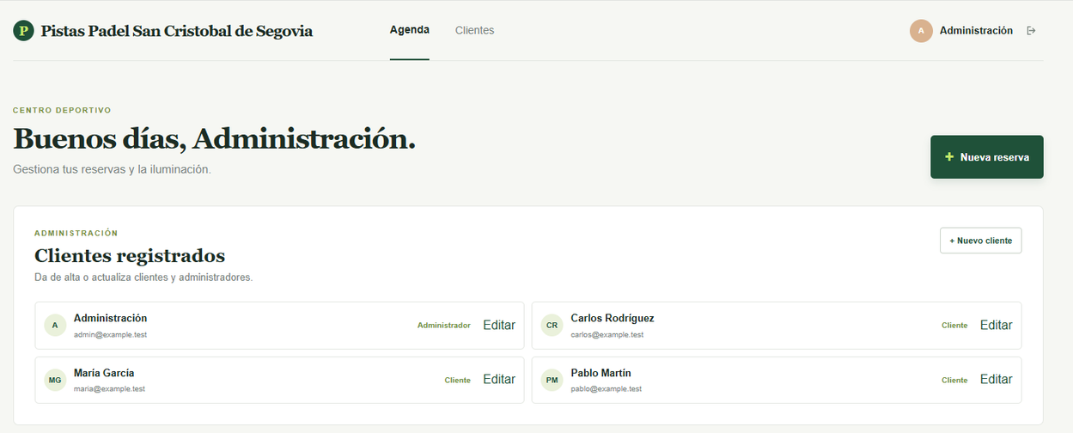
MASTER EN DESARROLLO CON IA
DEMOSTRACIÓN
Gestión de usuarios
El administrador puede consultar, crear y editar cuentas desde la sección Clientes. En cada cuenta puede actualizar el nombre, correo, teléfono, rol y, si es necesario, la contraseña. El sistema protege los datos de acceso y evita que se cambie a cliente el único usuario administrador.

Slide 17
MASTER EN DESARROLLO CON IA
CONCLUSIONES
Conclusiones
  Se ha desarrollado una aplicación web que centraliza la agenda, las reservas y la gestión de las pistas.
  Los permisos por rol y las restricciones de PostgreSQL ayudan a proteger los datos y evitar reservas solapadas.
  La arquitectura modular y las pruebas facilitan el mantenimiento y la evolución del sistema.

Slide 18
Espero que la presentación les haya resultado interesante. A mí me ha gustado mucho desarrollar esta aplicación y aprender durante el proceso. Muchas gracias por su atención; quedo a su disposición para responder sus preguntas

